Slide 1
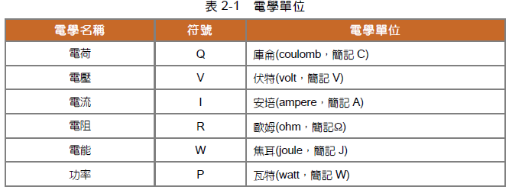
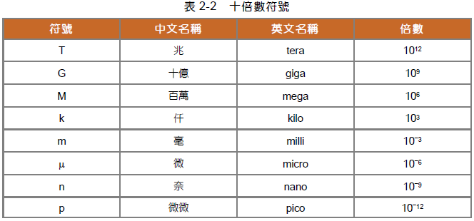
2-1 電的基本概念

Slide 2
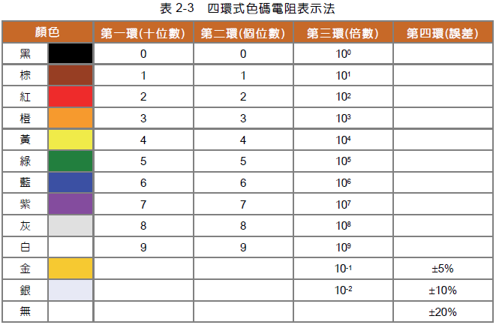
2-1 電的基本概念

Slide 3
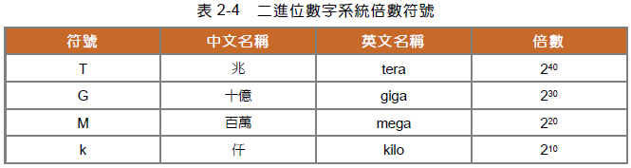
2-2 數字系統
2-2-1 十進位表示法
2-2-2 二進位表示法
2-2-3 十六進位表示法

Slide 4
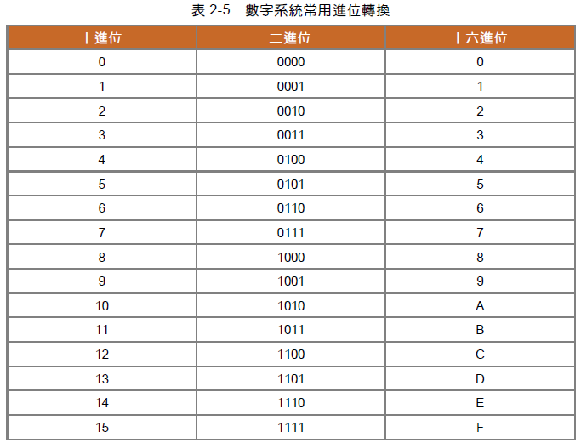
2-2 數字系統
2-2-4 常用進位轉換

Slide 5
2-3 認識基本手工具
2-3-1 麵包板
圖2-1 85mmX55mm麵包板
圖2-2 麵包板內部結構

Slide 6
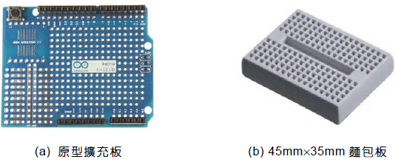
2-3 認識基本手工具
2-3-1 麵包板
圖2-3 Arduino原型 (proto) 擴充板

Slide 7
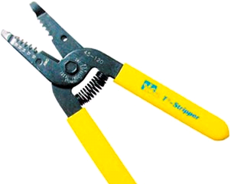
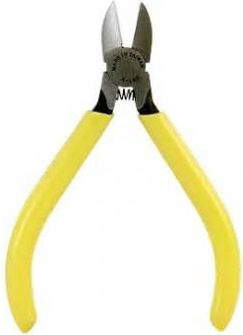
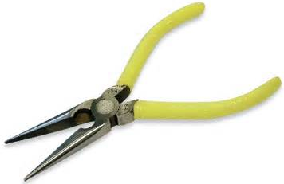
2-3 認識基本手工具
2-3-2 電烙鐵
2-3-3 剝線鉗
圖2-4 電烙鐵
圖2-5 剝線鉗
2-3-4 尖口鉗
2-3-5 斜口鉗
圖2-6 尖口鉗
圖2-7 斜口鉗

Slide 8
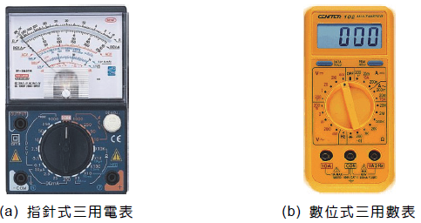
2-4 認識三用電表
圖2-8 三用電表

Slide 9
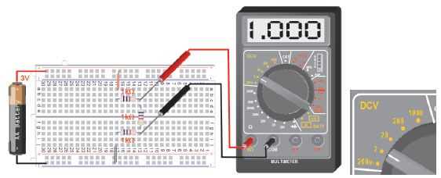
2-4 認識三用電表
2-4-1 電壓測量
圖2-9 串聯電路
圖2-10 電壓測量電路

Slide 10
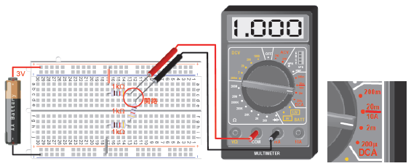
2-4 認識三用電表
2-4-2 電流測量
圖2-11 電流測量電路

Slide 11
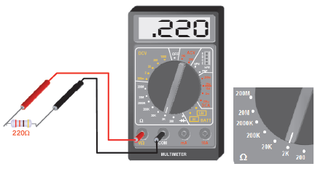
2-4 認識三用電表
2-4-3 電阻測量
圖2-12 電阻測量

Slide 12
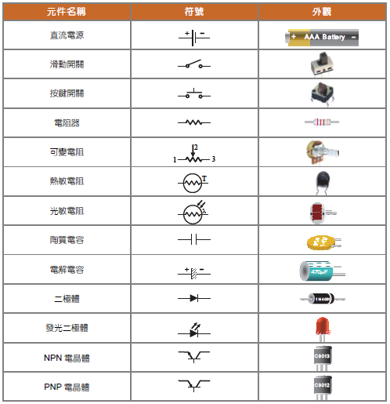
2-5 認識基本電子元件
表2-6 基本電子元件的符號及外觀

